Slide 1
OC Pizza
Présentation de la solution logicielle

Slide 2
Présentation du logiciel
Une application accessible depuis Internet
Responsive design
Etat des commandes en temps réel
Connexion sécurisée grâce au protocole https
Modulable pour s'adapter au mieux à vos besoin
Facile à maintenir

Slide 3
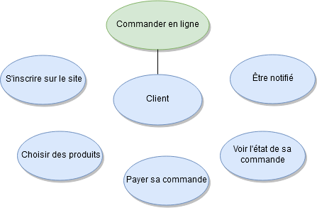
Les différents profils utilisateurs
Profil client

Slide 4
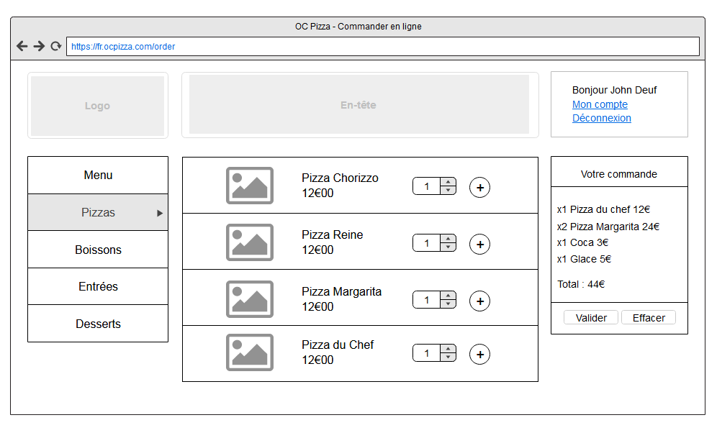
Les différents profils utilisateurs
Aperçu de l'interface client

Slide 5
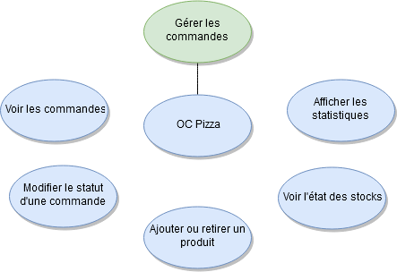
Les différents profils utilisateurs
Profils employés

Slide 6
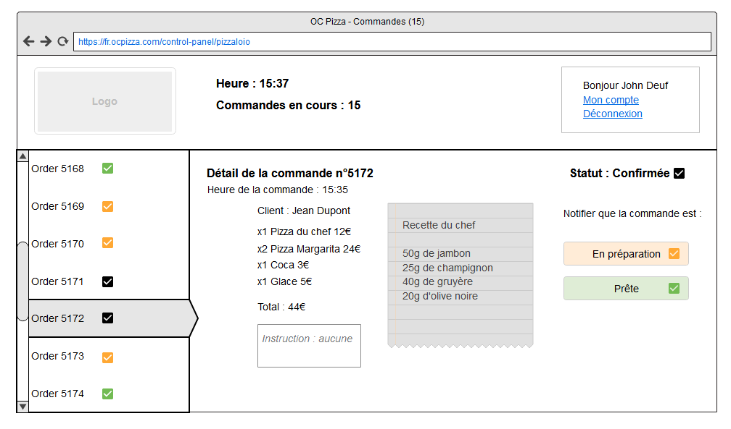
Les différents profils utilisateurs
Aperçu de l'interface employé

